Slide 1
Paano Makipag-Ugnay ng mga Ideya
10
Isang magandang gabay mula kay Richard Borden sa taong 1935
• Mabuti para sa pagsasalita at pagsusulat
Batay sa panibagong limbag ng How to Communicate Ideas
(Fairfield, NJ: The Economics Press, 1935)
Dr. Rick Griffith • Singapore Bible College • BibleStudyDownloads.org

Slide 2
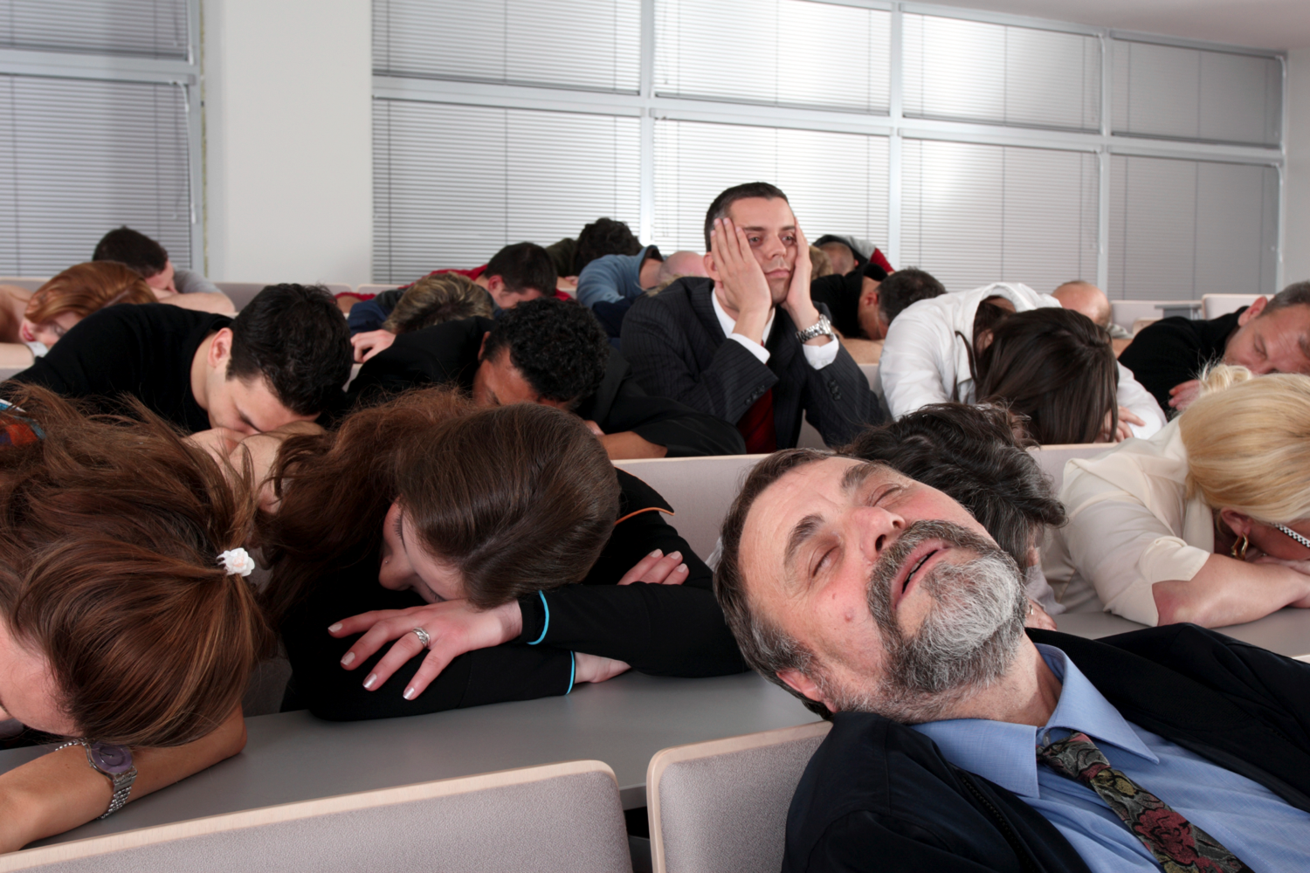
Marami sa mga ispiker ay nakakaantok

Slide 3

Paano tayo dapat magsalita upang makikinig ang mga tao?

Slide 4
Apat Na Layunin:
Isang Pangaral Na…
25
Totoo
Kawili-wili
Malinaw
Nauugnay

Slide 5
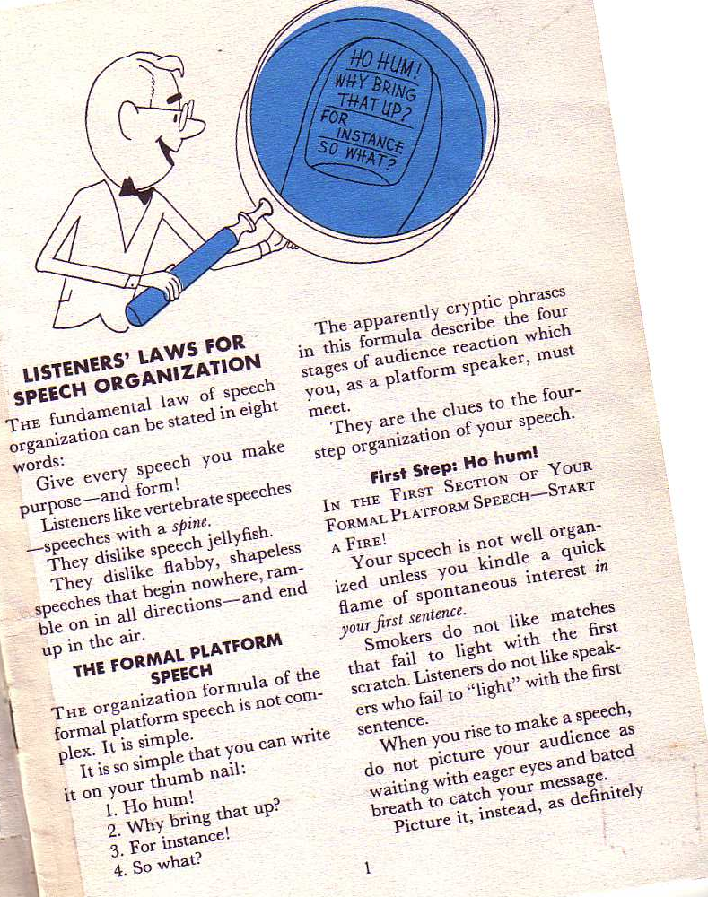
Pangunahing kaalaman ni Borden
10-11
Ang pangunahing panuntunan ng pagsaayos ng pananalita ay maisasaad sa walong salita:
Bigyan ng layunin at anyo ang bawat pananalita.
Richard Borden, How to Communicate Ideas, 1

Slide 6
Organisasyon ng Isang Pormal na Simulain ng Pananlita
11a
 | Reaksyon ng Madla | Solusyon ng Tagapagsalita | Kahanay sa Pangangaral
1 | Ho hum! | Magsimula ng apoy | Hulihin ang atensyon o interes
2 | Bakit ito kailangang marinig? | Bumuo ng tulay | Ipadama ang isang pangangailangan
3 | Halimbawa! | Magpakita ng kalagayang panghalimbawa | ilarawan
4 | Ano ngayon? | Mag-udyok ng aksyon | Pagpapairal
Adapted from Richard Borden, How to Communicate Ideas, 1

Slide 7
Mga Hakbang ni Borden:
Isang talumpati na…
11a
Totoo:
Kaalaman
Prinsipyo
Kawili-wili:
Ho hum!
Halimbawa!
Malinaw:
Prasiyolohiya Prinsipyo
Nauugnay:
Bakit kailangang marinig?
Ano ngayon?
Adapted from Richard Borden, How to Communicate Ideas, 1

Slide 8

Ano dapat ang iyong sabihin?
(Nilalaman)

Slide 9
Alituntunin ng mga Tagapakinig para sa Laman ng Salita
11a
Magugustuhan ng mga Tagapakinig ang mga salitang may “halimbawa”…
Sa pamamagitan ng kuwento
Na kasangkot ang mga sikat na tauhan
Na isinasadula ang kasaysayan
Batay sa makukulay na analohiya
Na isinasadula ang mga nahalagan istatistika
Na may mga bisual na nakahabi
Richard Borden, How to Communicate Ideas, 10-14

Slide 10
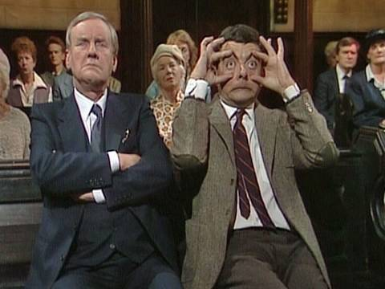
Paano mo dapat sabihin?
(Pagkakabigkas)

Slide 11
Alituntunin ng mga tagapakinig para sa prasiyolohiya
11a
Ang iyong pananalita ay dapat:
Maliwanag (iwasan ang mga salitang hindi kailangan)
Tama ang ayos ng mga salita
Pang-usap
Espesipiko
Kaakit-akit
Malinaw
Richard Borden, How to Communicate Ideas, 15-20

Slide 12
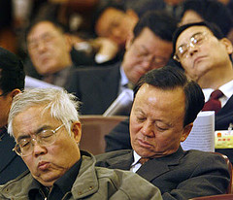
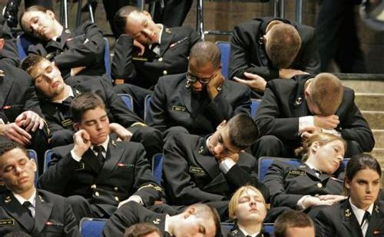
Sleepers

Slide 13
Black

Slide 14


Pagsasaysay ng Bibliya • BibleStudyDownloads.org
Kunin ang presentasyong ito ng libre!
Notes:
Preaching (pr)
Homiletics

